Slide 1
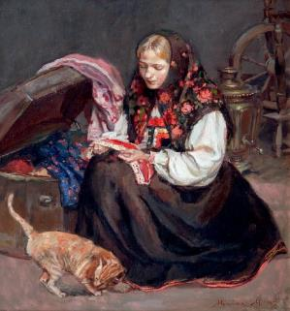
Муниципальное бюджетное учреждение дополнительного образования
«Центр внешкольной работы»
Задание
«Праздничные костюмы и уборы русских женщин»
для учащихся 1 года обучения
по дополнительной общеобразовательной
программе «Лейся, русская песня»
Возраст 7-13 лет
Педагог дополнительного образования
Иванова Ярослава Борисовна
г. Петропавловск-Камчатский
2026 г.

Slide 2
Здравствуйте, дорогие ребята!
Сегодня расскажу вам о праздничных женских одеждах на Руси.
Богатые крестьянки начали шить себе праздничные костюмы из плотных шёлковых тканей.
Наряды из таких материалов были достаточно дорогие, поэтому их бережно хранили в больших сундуках и передавали по наследству.
Сундук считался центром дома: хранил приданое, одежду, ценности, выполнял функцию мебели (стол, кровать), украшался и имел магическое значение, участвуя в различных обрядах.
Давайте рассмотрим несколько вариантов нарядов и головных уборов, которые бережно хранили в сундуках и одевали на праздники.

Slide 3
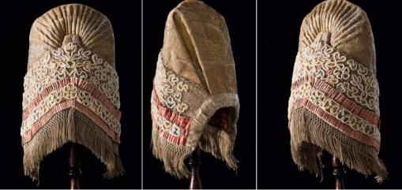
Сборник
Сборниками на Руси называли группу женских головных уборов.
Уже в самом названии отражается особенность их кроя: верхняя часть была оформлена сборками (складками), которые образовывали этакий гребень.
Этот гребень не только создавал неповторимый вид головного убора, а имел магический смысл – защита и продолжение рода.
Обычно сборники надевали на свадебную церемонию.
На фото сборник, который носили в Центральной России.

Slide 4
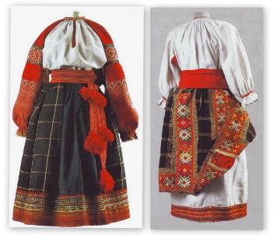
Понёва
Девушки на Руси носили подпоясанные рубахи, а костюм замужней женщины назывался понёва.
Так, в Тульской губернии понёву одевали на девушку, когда её выдавали замуж, и она становилась невестой.
А в Орловской губернии понёву девушка надевала только на свадьбе.
Понёву традиционно делали нарядной и красивой, надевали только по большим церковным праздникам, например, на Пасху.
На фото традиционная русская
понёва.

Slide 5
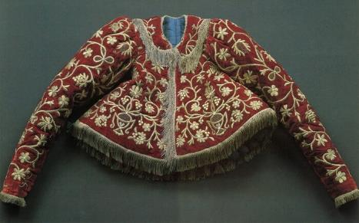
Душегрея
Душегрея – так называлась верхняя однобортная женская одежда наподобие кофты, которая одевалась поверх сарафана.
Для крестьян это была праздничная одежда, а для знати (богатых людей) – повседневная.
Душегрейки шили из плотных и дорогих тканей – из бархата и парчи.
Она была короткой, до талии или бёдер, без рукавов.
На фото представлена
русская душегрея.

Slide 6
Задание
Запишите, пожалуйста, в рабочую тетрадь названия представленных головных уборов и костюмов и какие их особенности вы запомнили.
Найдите информацию о любом мужском праздничном наряде на Руси.
Мы обязательно закрепим ваши знания
на следующем занятии!
Желаю успехов в творчестве!

